Slide 1
第二章 数据模型--本章内容
数据模型概述
概念模型(E-R模型)
  基本概念
  实例分析
  用E-R模型进行概念数据库设计
逻辑模型（关系模型）
  基本概念
  逻辑数据库设计：ER到关系的转换

Slide 2
2.1 数据模型
两类数据模型
  模型：是现实世界事物特征的模拟和抽象。
    一张地图；一组建筑沙盘；一架精致的航模飞机等
    使人联想到真实生活中的事物
  数据模型：也是一种模型，它是现实世界数据特征的抽象。
    计算机不能直接处理现实世界中的具体事务
    转化成计算机能够处理的数据

Slide 3
2.1数据模型
  作用：对现实世界进行抽象。找到所关心的 数据，并将其组织起来，使之可以存放到数据库中。
  数据模型：是描述数据的概念集合。按应用的 不同目的分为两类：概念模型；逻辑模型和物理模型。
概念模型
逻辑数据模型
图表、文件等文字形式表示
现实世界
信息世界
机器 世界

Slide 4
2.1数据模型
  概念模型：也称信息模型，它按用户的观点来对数据和信息进行建模，用于信息世界，它强调语义表达能力，是现实世界到信息世界的第一次抽象，是用户和数据库设计人员之间进行交流的语言。
  主要用于数据库设计
  典型的有：E-R模型，IDEF模型等

Slide 5
2.1数据模型
  逻辑模型：用于机器世界，是按计算机系统的观点对数据建模，它需要有严格的形式化定义，且常常要加上一些限制和规定，以便机器实现
  主要用于DBMS的实现
  典型的逻辑模型
层次数据模型，网状数据模型，关系数据模型，面向对象的数据模型… …

Slide 6
2.1数据模型
  物理模型：是对数据最底层的抽象，描述数据在磁盘或磁带上的存储方式、存取方法。面向计算机系统。
  物理模型的具体实现是DBMS的任务。

Slide 7
2.1数据模型
  现实世界→概念模型：数据库设计者完成
  概念模型→逻辑模型：数据库设计者 or 设计工具
  逻辑模型→物理模型：DBMS自动完成
数据模型的组成要素（三要素）
  数据结构--对系统静态特性的描述
    确定所研究的对象类型的集合。
    对象包括：数据本身、数据之间的联系

Slide 8
2.1数据模型
    在数据库系统中是按数据结构的类型来命名数据模型。
    按数据库系统所支持的数据模型来命名数据库系统。
    例如：关系数据库系统、层次数据库系统、网状数据库系统等。
  数据操作--对系统动态特性的描述
    是指对数据库中各种对象（型）的实例（值）允许执行的操作的集合，包括操作、操作规则。
    操作：检索、更新
    定义操作的确切含义、操作符号、操作规则和实现语言

Slide 9
2.1数据模型
  数据的约束条件--对数据静态特性的描述
    是完整性规则的集合。完整性规则是给定数据模型中的数据及其联系所具有的制约和依存规则，用以限定符合数据模型的数据库状态以及状态的变化，以保证数据的正确、有效、相容。例如：学生年龄的限定，奖金必须低于基本工资等
    数据模型应规定该模型必须遵守的完整性约束条件，例如：关系模型中的实体完整性、参照完整性。
    数据模型应提供定义完整性约束条件的机制。

Slide 10
2.2 E-R模型–典型的概念模型
基本E-R模型(1.2.2)
  是现实世界到机器世界的一个中间层次，概念模型中最常用的是E-R模型，介绍E-R模型（实体联系）中的主要概念。
  实体（Entity）：客观存在并可以相互区分的事物叫实体。（例如：一个个学生、一辆辆轿车）
  属性（Attribute）：实体一般具有若干特征，称之为实体的属性。例如：学生具有学号、姓名等属性。
  域（Domain）：一个属性可能取值的范围称为这个属性的域。

Slide 11
E-R模型基本概念
  码（Key）：唯一标识实体的属性集。例如：学号是学生实体的码。
  实体型（Entity type）：具有相同属性的实体具有共同的特征和性质，用实体名及其属性集合来抽象、刻画同类实体，称为实体型。
  实体集（Entity set）：同一类型实体的集合称为实体集。例如，全体学生就是一个实体集。

Slide 12
E-R模型基本概念
E-R图提供了表示实体型、属性和联系的方法：
  实体型：用矩形表示，矩形框内写明实体名。
  属性：用椭圆形表示，并用无向边将其与相应的实体型连接起来。
    例如，学生实体具有学号、姓名、性别、出生年份、系、入学时间等属性
姓名
性别
学号
专业
学生

Slide 13
E-R模型基本概念(7.3.2)
  联系（Relationship） ：现实世界的事物之间是有联系的，这种联系在信息世界中反映为：实体(型)内部的联系和实体(型)之间的联系。
  实体内部的联系通常是指组成实体的各属性之间的联系。
  实体之间的联系通常是指不同实体型的实体集之间的联系。

Slide 14
E-R模型基本概念
（1）两个实体型之间的联系
  一对一联系（1：1）例如：部门、经理
    如果对于实体集A中的每一个实体，实体集B中至多有一个（也可以没有）实体与之联系，反之亦然，则称实体集A与实体集B具有一对一联系，记为1∶1。
  一对多联系（1：n）例如：部门、雇员
    如果对于实体集A中的每一个实体，实体集B中有n个实体（n≥0）与之联系，反之，对于实体集B中的每一个实体，实体集A中至多只有一个实体与之联系，则称实体集A与实体集B有一对多联系，记为1∶n。
  多对多联系（m：n）例如：学生、课程
    如果对于实体集A中的每一个实体，实体集B中有n个实体（n≥0）与之联系，反之，对于实体集B中的每一个实体，实体集A中也有m个实体（m≥0）与之联系，则称实体集A与实体集B具有多对多联系，记为m∶n。

Slide 15
E-R模型基本概念
E-R图提供了表示实体型、属性和联系的方法：
  联系：用菱形表示，菱形框内写明联系名，并用无向边分别与有关实体型连接起来，同时在无向边旁标上联系的类型（1∶1，1∶n或m∶n）。
部门
部门
学生
1
1
m
设有
拥有
选修
1
n
n
经理
雇员
课程

Slide 16



Slide 17
E-R模型基本概念
  （2）两个以上实体型之间的联系
    也存在一对一、一对多和多对多的联系。
    一对多：若实体集E1,E2,…,En存在联系，对于实体集Ej(j=1,2,…,i-1,i+1,…,n)中的给定实体，最多只和Ei中的一个实体相联系，则我们说Ei与E1,E2,…,Ei-1,Ei+1,…,En之间的联系是一对多的。
    例子：三个实体型之间的联系

Slide 18
E-R模型基本概念
课程
供应商
1
m
设有
供应
m
n
n
p
教师
参考书
项目
零件
一对多
多对多

Slide 19
E-R模型基本概念
  （3）单个实体型内的各个实体之间的联系
  同一个实体集内的各实体之间也可以存在一对一、一对多和多对多的联系。
  例如：职工实体集内的实体有领导和被领导的关系
职工
经理也是职工，经理要领导多个职工，而一个职工仅被一个经理领导。
1
n
领导
课程
左图含义：
m
n
先导课

Slide 20

E-R图
E-R图提供了表示实体型、属性和联系的方法：
  实体型：用矩形表示，矩形框内写明实体名。
  属性：用椭圆形表示，并用无向边将其与相应的实体型连接起来。
    例如，学生实体具有学号、姓名、性别、出生年份、系、入学时间等属性
  联系：用菱形表示，菱形框内写明联系名，并用无向边分别与有关实体型连接起来，同时在无向边旁标上联系的类型（1∶1，1∶n或m∶n）。

Slide 21
联系的属性
学号
姓名
学号
姓名
专业
专业
学生
学生
m
成绩
m
？
选修
选修
？
n
n
课程
成绩
课程
学时
学时
课程号
课程名
课程号
课程名

Slide 22
联系的属性
如果一个联系具有属性，则这些属性也要用无向边与该联系连接起来。
学号
姓名
专业
学生
m
选修
成绩

n
课程
学时
课程号
课程名

Slide 23
实例分析
例子1：假定开发某工厂物资管理系统，业务调查后得到如下的问题描述。在该工厂中，一个仓库可以存放多零件，一种零件可以存放在多个仓库中，一个仓库有多名职工当保管员，一个职工只能在一个仓库工作，每个仓库有一名主任。仓库存放由许多供应商为一些项目提供的多种零件，一个项目可以有多个供应商提供多种零件，一个供应商可供给多个项目多种零件，每种零件由不同的供应商提供给多个项目。

Slide 24
实例分析（E-R图）
实体：
仓库：属性有仓库号、面积、电话号码。
零件：属性有零件号、名称、规格、单价、描述。
供应商：属性有供应商号、姓名、地址、电话号码、账号；
项目：属性有项目号、预算、开工日期；
职工：属性有职工号、姓名、年龄、职称。
请画出完整的E-R图。

Slide 25
实例分析（E-R图）
供应商号
电话号
仓库号
电话号
面积
职工号
姓名
姓名
地址
账号
年龄
供应商
仓库
职工
职称
项目
零件
项目号
预算
零件号
规格
描述
开工日期
名称
单价
实体属性图

Slide 26
实例分析（E-R图）
1
n
供应商
仓库
工作
职工
m
m
1
n
供应量
供应
存放
库存量
领导
n
p
n
项目
零件
实体联系图

Slide 27
实例分析（E-R图）
供应商号
电话号
仓库号
电话号
面积
职工号
姓名
姓名
地址
账号
1
年龄
供应商
仓库
工作
n
职工
职称
m
m
1
n
供应量
供应
存放
库存量
领导
n
p
n
项目
零件
项目号
预算
零件号
规格
描述
开工日期
名称
单价
完整的E-R图

Slide 28
实例分析
例子2：开发学校信息管理系统。学校中有若干系，每个系有若干班级和教研室，每个教研室有若干教师，其中有教授和副教授每人各带若干名研究生，每个班有若干学生，每个学生选若干课程，每门课由若干学生选修。

Slide 29
实例分析（E-R图）
系名
地址
电话号
系
1
1
有
教研室名
班名
设有
n
n
地址
人数
班级
教研室
课程号
学时
1
1
电话号
课程名
属于
起止时间
工作
n
n
n
1
是否博导
课程
n
m
学生
指导
教师
选修
研究方向
职称
学号
职工号
姓名
姓名
住处
是否四级
研究方向

Slide 30
实例分析（E-R图）(7.3.3扩展ER)
学号
姓名
住处
学生
教师
如何表示？
本科生
研究生
教授(副)
是否四级
研究方向
是否博导
培养类型
研究方向
软件开发中，实际使用的ER模型有更丰富的语义，介绍扩展ER的一些内容，扩展ER表示有所不同

Slide 31
E-R模型的其它特征 --参加约束
扩展E-R模型
  (1)实体的参与度（有些ER模型，基数约束）
    实体参与联系的最小和最大次数，例如：规定每位学生最少选三门课，最多六门课，则学生在选修联系中的参与度表示为 (3,6)。规定有些课程可以无人选，但是任一门课程最多允许100人选，则课程的参与度为 (0,100)。表示为(min,max)，0<=min<=max max>=1
学生
m
选修
n
课程

Slide 32
E-R模型的其它特征 --参加约束
    部分参与：min=0，不是实体集中的每个实体都参与联系
    全参与：min>0，实体集中的每个实体都参与联系
    二元联系的基数约束标注在远离施加约束的实体型，靠近参与联系的另外一个实体型的位置。
学生
m
0..*
选修
成绩
n
20..30
课程

Slide 33
E-R模型的其它特征 --弱实体
  （2）弱实体，独占联系
    现实世界有一种特殊的联系，这种联系代表实体间的所有关系。例如：职工和家属的关系
    弱实体是一个实体型的存在依赖于其它实体存在而存在的实体

Slide 34
E-R模型的其它特征 --弱实体
  两个特点：
    弱实体不能独立存在，它总是依附于某一所有者实体。 owner实体集与弱实体集之间必须是一对多联系，弱实体必须是全部参与
    弱实体不一定有自己的码，例如：家属实体集可能有姓名、性别、出生年月等信息，但这些信息不足以标识一个家属(不同职工的家属有可能会重名)。所有者实体的码+弱实体的某一属性=标识一个弱实体
职工
1
职工—家属
n
家属

Slide 35
E-R模型的其它特征 -- 类层次
  （3）ISA联系
  例子：学校中学生, 研究生, 本科生
  实体集研究生和本科生称为实体集学生的子类
  从语义上来讲，子类中的每一个实体同时也是超类中的一个实体，子类中实体属性必须包含所有的超类实体集的属性，也就是说，子类将继承超类的属性
  超类/子类联系称之为ISA联系
  ISA联系用三角形表示

Slide 36
E-R模型的其它特征 -- 类层次
职称
学号
职工号
姓名
姓名
住处
教师
学生
ISA
ISA
指导人数
n
1
教授(副)
本科生
研究生
指导
是否四级
研究方向
研究方向
培养类型

Slide 37
E-R模型的其它特征 -- 类层次
  ISA联系可以从两个方面来看
    可以看作是一个特化，即子类是经过超类特化而得到的
    也可以看作是一个概括，即超类是对子类进行概括而得到的
  定义在ISA联系上的两种约束关系
    Overlap约束（可重叠约束）：Overlap约束用来指定两个子类之间是否允许包含同一实体；父类中的一个实体能同时属于多个子类中的实体集；
    Covering约束：Covering约束用来指定子类中所有的实体是否包含超类中的所有实体；一个父类中的实体最多属于一个子类实体集；

Slide 38
E-R模型的其它特征 --聚合
  联系描述的是多个实体集间的关联，只有实体才能参与联系，不允许联系参与联系，但实际应用中往往有时需要联系参与联系
  把联系看成由参与联系的实体组合而成的新实体，这种新实体称为参与联系的实体的聚合
  新实体的属性为参与联系的实体的属性和联系的属性的并
  新实体参与联系

Slide 39
E-R模型的其它特征 --聚合
  存在四个实体集大学、研究所、公司、科研项目和两个联系合作、承担，其中合作是建立在大学、研究所和公司之间的联系
  为了定义承担这样的联系，可以对联系合作、实体集大学、研究所和公司进行聚合, 将他们当作一个实体集来看待
  表示

Slide 40
E-R模型的其它特征 --聚合
公司名
地址
电话号
校名
地址
电话号
所名
地址
电话号
公司
大学
研究所
m
p
n
合作
m
承担
n
科研项目

Slide 41
2.3 关系模型简介
－典型的逻辑模型
为什么要学习关系模型?
  关系模型是目前广泛使用的一种数据模型
    IBM DB2, Miscrosoft SQL Server, Informix, Oracle, Sybase, …………….
  仅有少量的遗产系统使用旧的数据模型
    IBM的IMS目前仍在使用
  目前关系模型的竞争者:面向对象的数据模型
    Objectstore, Versant, Ontus, ……….
    对象关系模型: Informix Universal Server,
      UniSQL, O2, ORACLE, DB2, ………...

Slide 42
关系模型简介
关系数据模型是由E.F.Codd于1970年提出
在此之前大多数数据库系统是基于层次数据模型和网状数据模型的
关系模型给数据库领域带来了一场革命，并取代了旧的数据模型, E.F.Codd并因此于1983年获得Turing Awards
在70年代中期，IBM和UC-Berkeley开发了早期的关系型数据库管理系统

Slide 43
关系模型简介
关系模型的数据结构－－关系
  关系－－二维表：用户角度
  学生
学号 | 姓名 | 性别 | 年龄 | 所在系
050001 | 王立 | 男 | 18 | CS
050002 | 张红 | 女 | 17 | IS
050003 | 赵亮 | 男 | 17 | CS

Slide 44
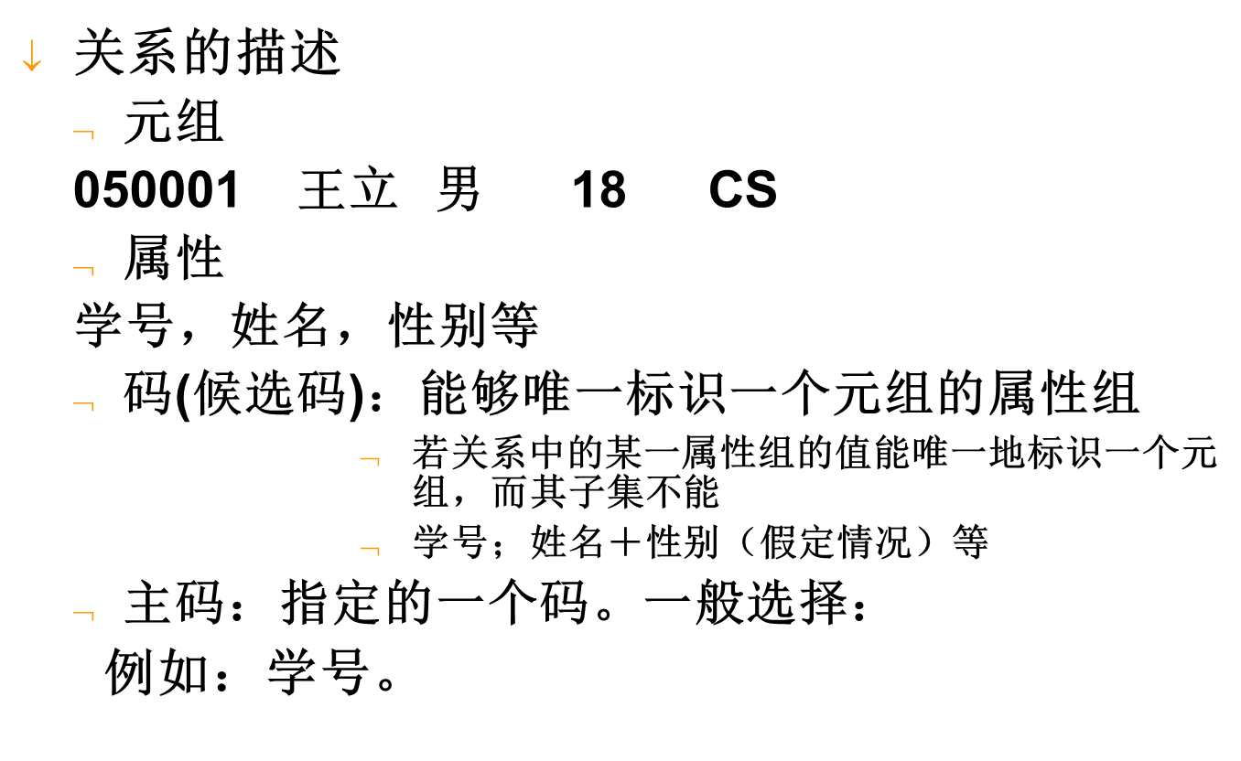
关系模型概述

Slide 45
关系模型简介
关系的描述－－例子（右图）
学生(学号，姓名，性别，年龄，所在系)
课程(课程号，课程名，学时)
选修(学号，课程号，成绩)
学号
姓名
性别
学生
年龄
m
所在系
选修
成绩
n
课程
学时
课程号
课程名

Slide 46
E-R图向关系模型的转换（7.4）
关系模型的逻辑结构是一组关系模式的集合。
E-R图则是由实体型、实体的属性和实体型之间的联系三个要素组成。
将E-R图转换为关系模型实际上就是要将实体型、实体的属性和实体型之间的联系转换为关系模式。

Slide 47
1.实体型到关系模式的转换
  一个实体型转换为一个关系模式
  关系的属性就是实体的属性
  关系的码就是实体的码

Slide 48
2.实体型间的联系有以下不同的转换情况：
（1）1:1联系的转换方法
  a) 将1:1联系转换为一个独立的关系：
    与该联系相连的各实体的码以及联系本身的属性均转换为关系的属性，且每个实体的码均是该关系的候选码。
  b) 将1:1联系与某一端实体集所对应的关系合并
    则需要在被合并关系中增加属性，其新增的属性为联系本身的属性和与联系相关的另一个实体集的码。

Slide 49
第一种：联系形成的关系独立存在：
职工表（职工号，姓名，年龄）主码：职工号
产品表（产品号，产品名，价格）主码：产品号
负责（职工号，产品号）主码：职工号、产品号
例如：
职工号
姓名
年龄
职工
合并方案1：“负责”与“职工”两关系合并：
职工（职工号，姓名，年龄，产品号）
产品（产品号，产品名，价格）
合并方案2：“负责”与“产品”两关系合并：
职工（职工号，姓名，年龄）
产品（产品号，产品名，价格，职工号）
1
负责
1
产品
产品号
产品名
价格

Slide 50
（2）1:n联系的转换方法
  a) 一种方法是将联系转换为一个独立的关系，其关系的属性由与该联系相连的各实体集的码以及联系本身的属性组成，而该关系的码为n端实体集的码；
  b)另一种方法是在n端实体集中增加新属性，新属性由联系对应的1端实体集的码和联系自身的属性构成，新增属性后原关系的码不变。

Slide 51
步骤一：联系形成的关系独立存在。
仓库（仓库号，地点，面积）
主码：仓库号
产品（产品号，产品名，价格）
主码：产品号
仓储（仓库号，产品号，数量）主码：产品号
仓库号
地点
面积
仓库
1
数量
仓储
n
产品
合并后方案：联系形成的关系与n端对象合并。
产品（产品号，产品名，价格，仓库号，数量）
产品号
产品名
价格

Slide 52
（3）m:n联系的转换方法
  在向关系模型转换时，一个m:n联系转换为一个关系。
  转换方法为：与该联系相连的各实体集的码以及联系本身的属性均转换为关系的属性，新关系的码为两个相连实体码的组合（该码为多属性构成的组合码）。

Slide 53
姓名
性别
该模型包含两个实体集（学生、课程）和一个m:n联系
该模型可转换为三个关系模式：
–学生（学号，姓名，性别，年龄）主码：学号
-课程（课程号，课程名，学分）主码：课程号
–选课（学号，课程号，成绩）主码：学号+课程号
学号
年龄
学生
m
成绩
选课
n
课程
课程号
学分
课程名

Slide 54
  （4）三个或三个以上实体间的一个多元联系转换为一个关系模式。
    关系的属性：与该多元联系相连的各实体的码以及联系本身的属性
    关系的码：各实体码的组合

Slide 55
  （5）具有相同码的关系模式可合并
    目的：减少系统中的关系个数
    合并方法：
      将其中一个关系模式的全部属性加入到另一个关系模式中
      然后去掉其中的同义属性（可能同名也可能不同名）
      适当调整属性的次序

Slide 56
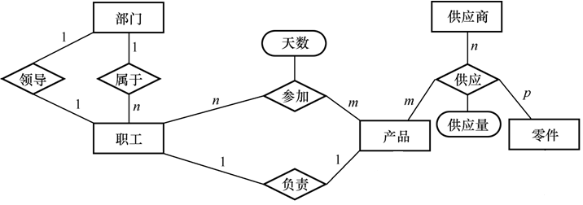
E-R图向关系模型的转换
图7.28中虚线上部的E-R图转换为关系模型。
关系的码用下横线标出。

Slide 57
E-R图向关系模型的转换
部门（部门号，部门名，经理的职工号，…）
职工（职工号、部门号，职工名，职务，…）
产品（产品号，产品名，产品组长的职工号，…）
供应商（供应商号，姓名，…）
零件（零件号，零件名，…）
职工工作（职工号，产品号，工作天数，…）
供应（产品号，供应商号，零件号，供应量）

